Slide 1
EIKENØTT
Planung eines naturnahen Quartiers durch einen Immobilienentwickler
René Bäbler
Leiter Nachhaltiges Bauen
Losinger Marazzi AG

Slide 2
LOSINGER MARAZZI AG
Immobilienentwicklung, Total- und Generalunternehmung
800 Mitarbeiter, 800 Mio CHF Umsatz
Nachhaltiges Bauen ist unsere Strategie → Zertifizierung aller Projekte als Ziel
weg von einer einseitigen Betrachtung des Energieverbrauchs
von der Immobilienentwicklung zur Arealentwicklung
→ Biodiversität wird zunehmend zum Kernthema

Slide 3

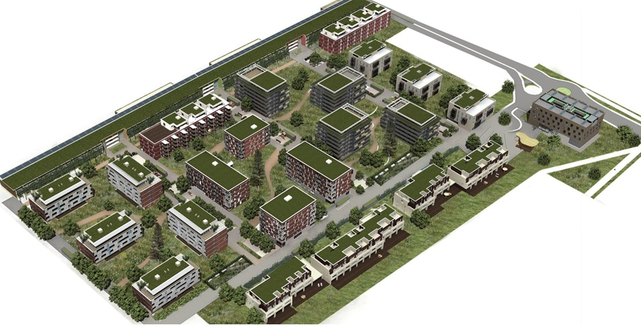
DAS NACHHALTIGE QUARTIER „EIKENØTT“ IN GLAND

Slide 4
DAS NACHHALTIGE QUARTIER „EIKENØTT“ IN GLAND
  Gland (zwischen Genf und Lausanne)
  71’000 m² Grundstücksfläche
  21 Gebäude
  485 neue Wohnungen (ca. 1’200 Bewohner)
  3’500 m² Gewerbe- und Dienstleistungsflächen
  600 Parkplätze und 800 Fahrrad-Abstellplätze
  Label Minergie-ECO und Minergie P
  Ausführung: 2011 - 2014

Slide 5



DAS NACHHALTIGE QUARTIER „EIKENØTT“ IN GLAND

Slide 6
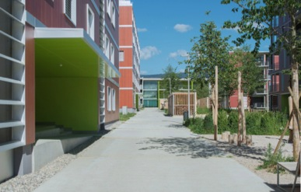
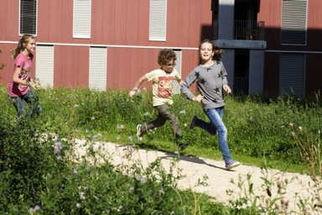
Massnahme 1: minimale Versiegelung
Areal ohne motorisierten Individualverkehr
Parkhaus am Rand des Areals
Gassen für Langsamverkehr und Notfahrten
Gehwege aus unversiegelten Materialien

Slide 7
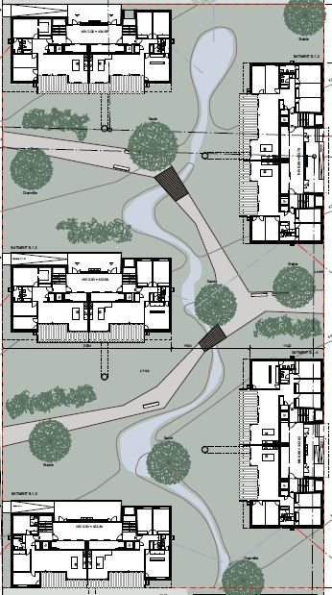
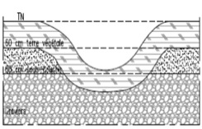
Massnahme 2: Regenwasserversickerung vor Ort
Wasserversickerung zu 100% auf der Parzelle
Sehr durchlässiger Boden aus kiesigem Schluff
Auen-Netz zur Retention von Regenwasser
Dachbegrünungen
Schaffen eines günstigen Umfeldes für Pflanzen und Tieren

Slide 8
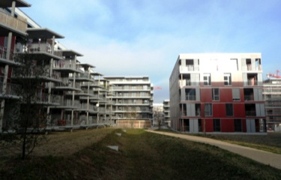
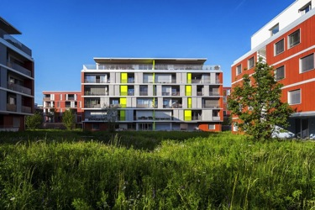
Massnahme 2: Regenwasserversickerung vor Ort
Wasserversickerung zu 100% auf der Parzelle
Sehr durchlässiger Boden aus kiesigem Schluff
Auen-Netz zur Retention von Regenwasser
Dachbegrünungen
Schaffen eines günstigen Umfeldes für Pflanzen und Tieren

Slide 9
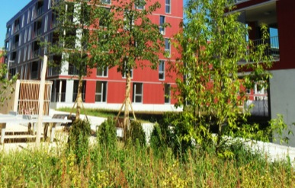
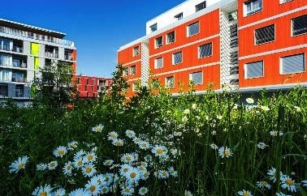
Massnahme 3: Bepflanzungen
einheimische Pflanzen
differenzierte Lebensräume und Strukturen:
    Blumenwiese
    Büsche und Bäume
    Fassadenbegrünung des Parkhauses
    Dachbegrünungen
    Hecke am Rand der Parzelle
    Auen-Netz

Slide 10
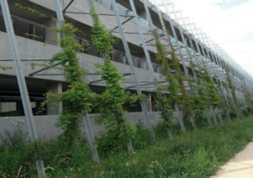
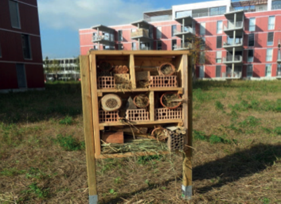
Massnahme 3: Bepflanzungen
einheimische Pflanzen
differenzierte Lebensräume und Strukturen:
    Blumenwiese
    Büsche und Bäume
    Fassadenbegrünung des Parkhauses
    Dachbegrünungen
    Hecke am Rand der Parzelle
    Auen-Netz

Slide 11

Massnahme 4: Vermeidung unnötiger Lichtemissionen
So viel wie nötig, so wenig wie möglich
Keine unnötige Beleuchtung von peripheren Zonen
Nachtbetrieb von 22 Uhr bis 6 Uhr
Konform mit SIA 491
Ästhetik ist gewährleistet

Slide 12
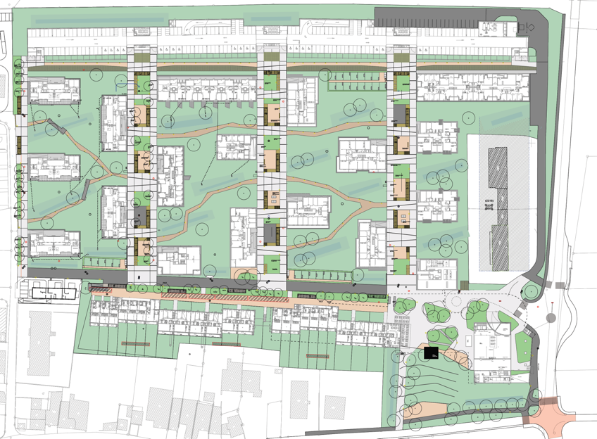
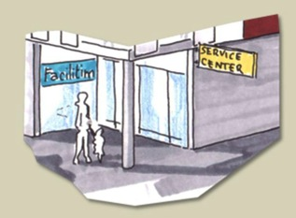
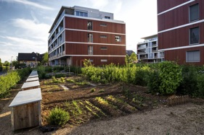
Massnahme 5: Organisation der Betriebsphase

Slide 13
DAS NACHHALTIGE QUARTIER „EIKENØTT“ IN GLAND
Entwicklung (2005 – 2007)
    Gland auf dem Weg zur Energiestadt
    Ökoquartier - Gemeinsames Ziel von Gemeinde und Losinger Marazzi
Wettbewerb Städteplanung (2007)
    Vorgaben im Studienauftrag
Planung (bis 2011)
    5 Architekten und 1 Landschaftsarchitekt (In Situ SA)
    Investoren zu 1 verantwortlicher Unterhaltsfirma verpflichten
Ausführung (2011 - 2014)

Slide 14
Herausforderungen bei Planung, Bauen und Betrieb
Planung
    Dran denken! Das Thema wird oft aus Vergesslichkeit nicht beachtet
    Überzeugen! Es gibt noch Widerstände innerhalb der Branche
    Planen: Standortanalyse (Naturwerte, Vernetzung) → Zielarten
Bauen:
    gering
Betrieb
    Ausbildung und Überzeugung der Endnutzer
    Ausbildung und Überzeugung der Verwaltungen und Wartungsfirmen

Slide 15
Zufriedenheitsumfrage
Abfall Management
Neue Wohnung/ modern
Unfreundlich / traurig
Parking
Coop / Kundennahe Dienstleistungen
Wiese, Natur
Zu viele Autos
Komfort / Sicherheit
Dorfleben
Sicht
Zufahrtskontrolle zu beschränkt
Detailqualität
Lücken zwischen den Platten
Sauberkeit
Angenehmes Quartier / ruhig
Energieeffiziente Gebäude
Wenig Unterhaltung
Lärm
Eine gute Idee aber nicht praktisch
Zugang Autobahn & Bahnhof

Slide 16
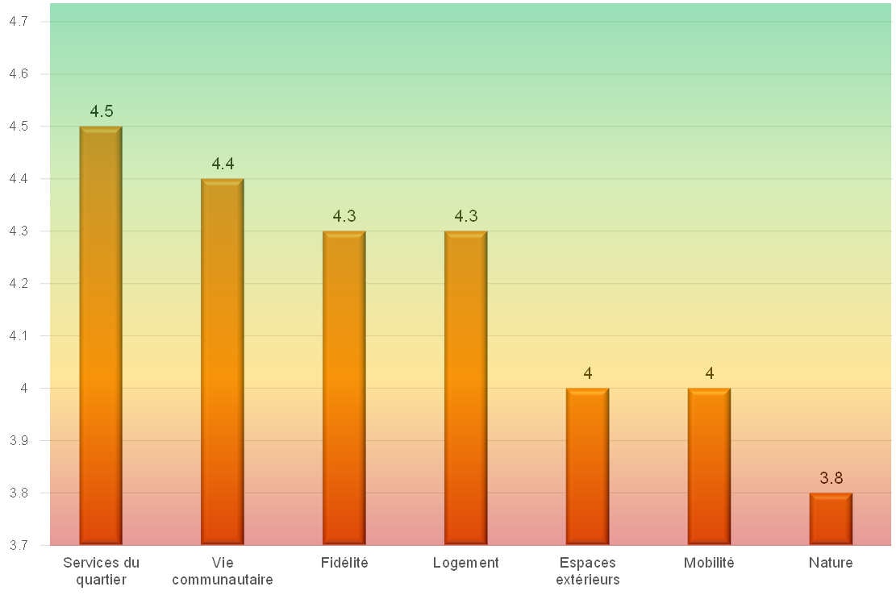
Zufriedenheitsumfrage
…nicht ästhetisch, dreckig, «Gwucher», ungepflegt, kein Unterhalt, kein Platz zum spielen/Picnic, Angst vor Bienen…
Dienste im Quartier
Gemeinschafts-leben
Treue
Wohnung
Aussen Bereiche
Mobilität
Natur

Slide 17
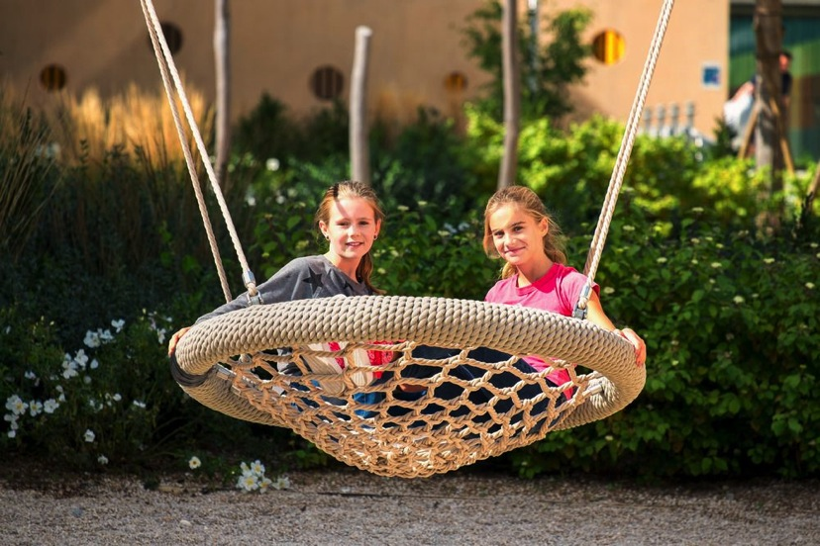
Informieren, Sensibilisieren

Slide 18
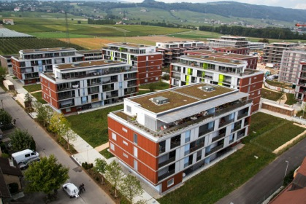
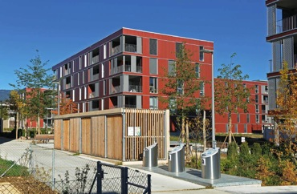
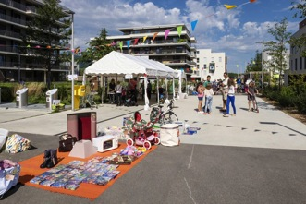
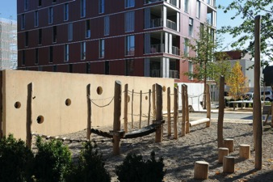
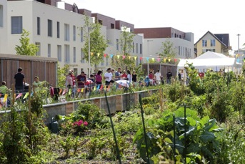
Impressionen

Slide 19
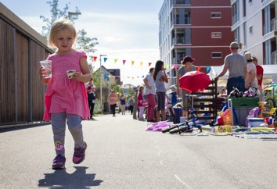
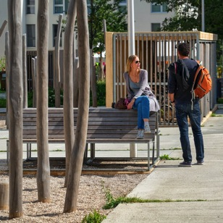
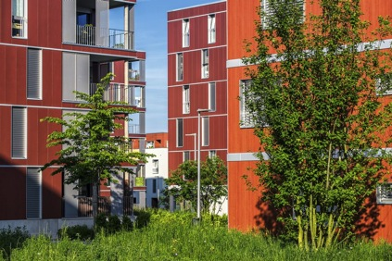
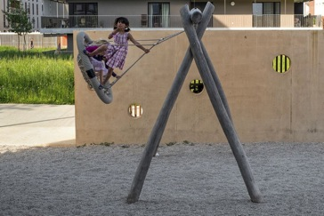
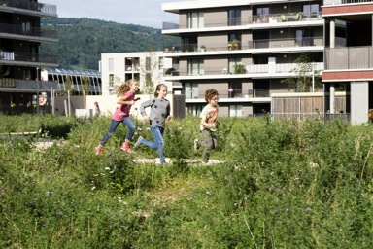
Impressionen

Slide 20
Sommerrain, Ostermundigen
Landanbindung
Entwicklung ab 2010
Ausführung ab 2013
ca. 200 Wohnungen (davon 50 altersgerecht)

Slide 21
Sommerrain, Ostermundigen
Hinweis auf Kröten von der Gemeinde
Zusammenarbeit bereits vor der Planung
    Populationsgrösse
    Standorte
    Vernetzung
    -> Kreuzkröten-Population am Standort schützen
Konzept Kreuzkröte (2012)
Bauablauf / Etappierung planen
Investoren überzeugen (Verpflichtung zu Unterhalt)

Slide 22
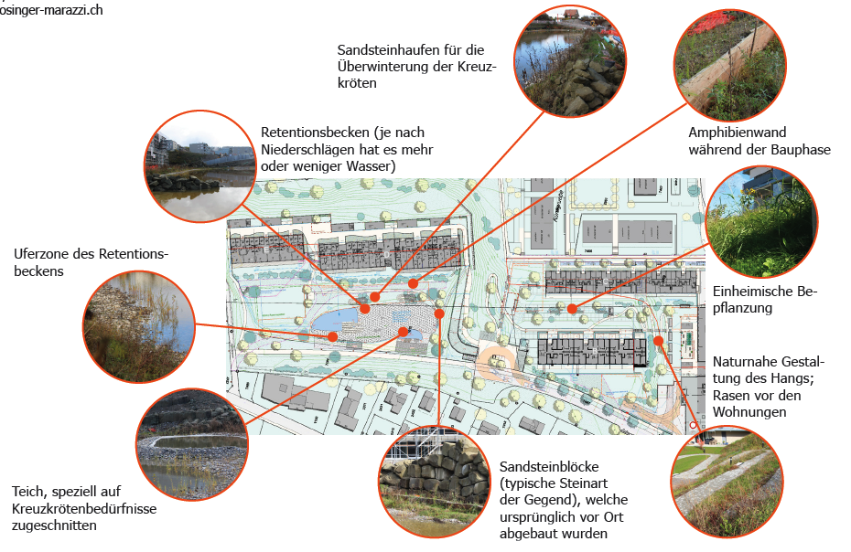
Sommerrain, Ostermundigen
Stand Oktober 2016

Slide 23
Herausforderungen Kreuzkröte
genügend geeignete Flächen zur Gestaltung von Gewässern und Landlebensräumen ausscheiden
Ersatzlebensräume zur Verfügung stellen
Ablauf der Bauarbeiten an Ansprüche der Kreuzkröte anpassen
potentielle Fallen bei der Überbauung entschärfen
Hauskatzen -> eher keine Gefahr
spezifische, gezielte Unterhaltsmassnahmen

Slide 24
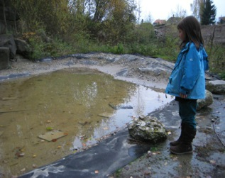
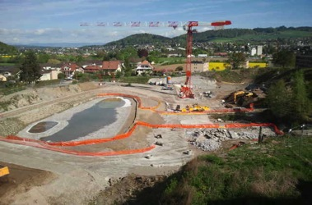
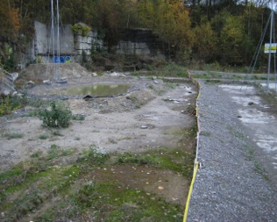
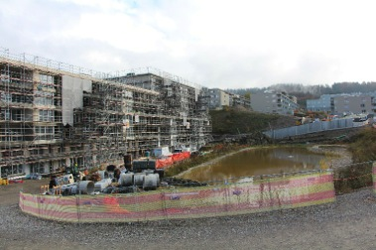
Etappen Bauarbeiten

Slide 25
Zusammenarbeit
Immobilienentwickler,
Bauleitung
Losinger Marazzi AG
Landschaftsarchitekt
Moeri & Partner AG
Landschaftsgärtner
Hermann Gartenbau
Spezialist
Pronat Umwelting. AG
Amphibienspezialist
KARCH
Behörden
Gemeinde Ostermundigen
Investoren
Realstone SA
Solvalor fund management SA

Slide 26
Herausforderungen Kreuzkröte in Betriebsphase
https://www.youtube.com/watch?v=8sqzpkMsANw

Slide 27
Herausforderungen Kreuzkröte in Betriebsphase
Einer der lautesten Rufe aller heimischen Krötenarten
Laichzeit von April bis Mai
Lebensraum unmittelbar vor Wohnungen
-> Sensibilisieren, Informieren der Bewohner!!

Slide 28
Herausforderungen Kreuzkröte in Betriebsphase
Einer der lautesten Rufe aller heimischen Krötenarten
Laichzeit von April bis Mai
Lebensraum unmittelbar vor Wohnungen
-> Sensibilisieren, Informieren der Bewohner!!
Oder wäre Investition an einem anderen Ort zur Erhaltung der Kreuzkröten erfolgsversprechender?

Slide 29
Vielen Dank

